Slide 1
網頁設計
資訊傳播學系
林頌堅

Slide 2
上課時間
Mon. 13:10~15:00
Wed. 15:10~17:00

Slide 3
聯絡電話與電子郵件
校內分機: 83283
scl@mail.shu.edu.tw

Slide 4
課程要求
上課出席
期中作業
期末作業

Slide 5
成績配分比例
上課出席：20%
期中作業：40%
期末作業：40%

Slide 6
上課內容
CSS
HTML
RWD
Web Pages
GitHub
javascript

Slide 7

組織網頁的基本技術：HTML

Slide 8
文字段落、標題
文字結構
圖片與超連結
清單與表格

Slide 9
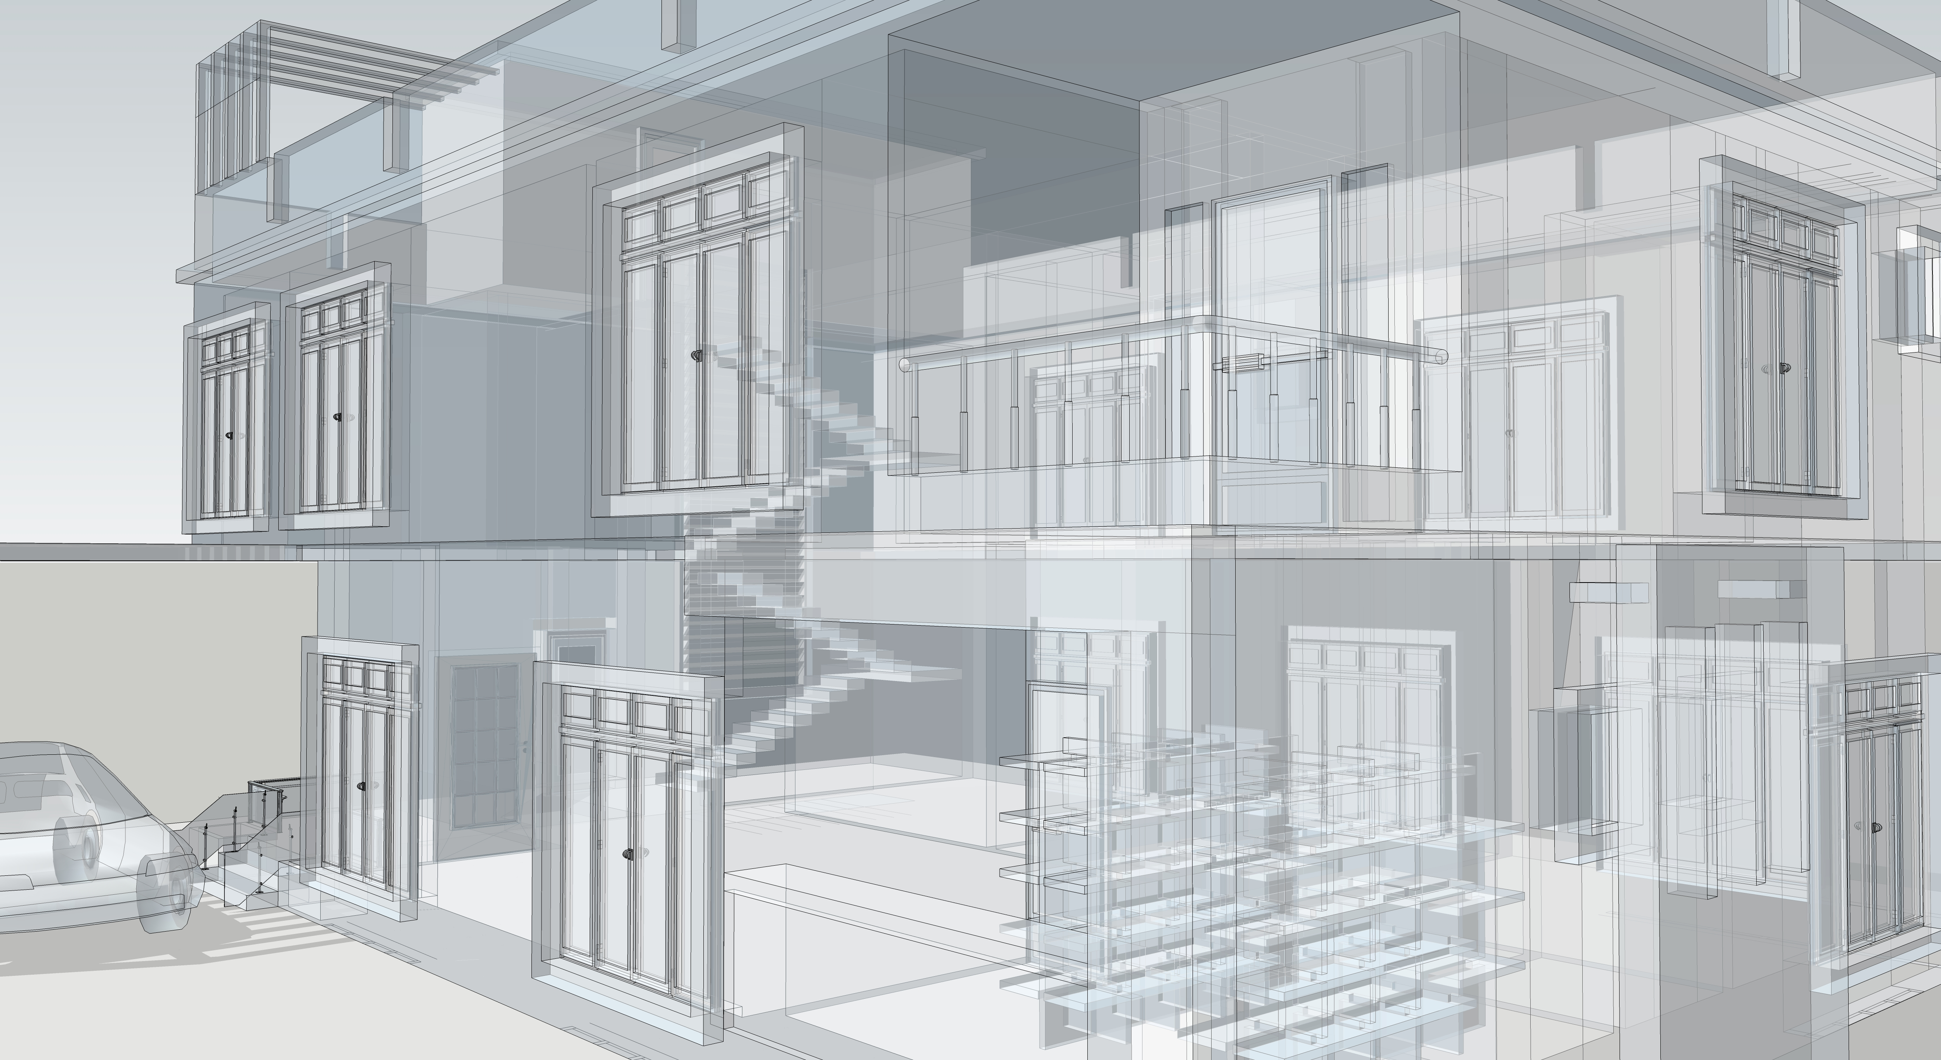
樣式與版面設計: CSS

Slide 10
網頁元素的樣式
CSS Box Model
CSS 佈局

Slide 11

Responsive Web Design

Slide 12
RWD
HTML5 framework
bootstrap4

Slide 13

互動設計

Slide 14
JavaScript程式設計

Slide 15

參考資料

Slide 16



這門課會用到的軟體與網站
Notepad++
Chrome
GitHub

Slide 17
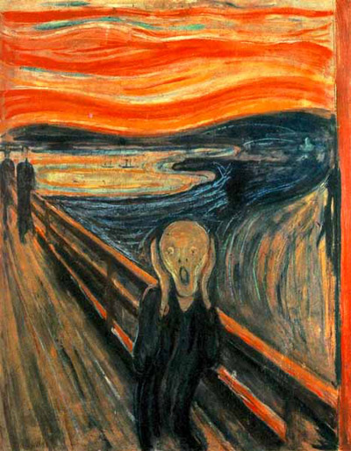
學長姊慘痛的教訓
隨身碟不見了！
隨身碟中毒了！
電腦壞了！

Slide 18
解決之道
備份!
備份!
備份!

